Slide 1
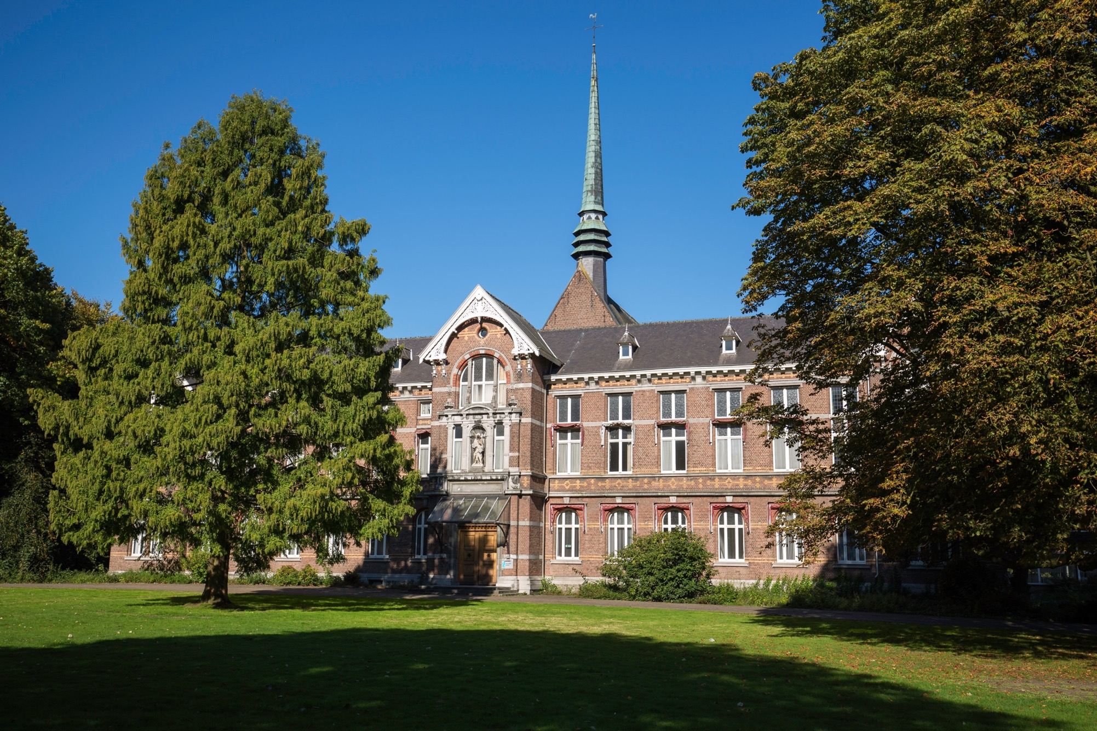

Slide 2
Renschdael Groep door: Marianne Dankers-Warmerdam, projectleider St. Annapark
Een familiebedrijf met een rijke traditie in ontwikkelen van en beleggen in vastgoed
Oog voor architectuur en cultuur
Stelt het welbevinden gebruiker centraal
Private investeerder
Langdurige betrokkenheid

Slide 3
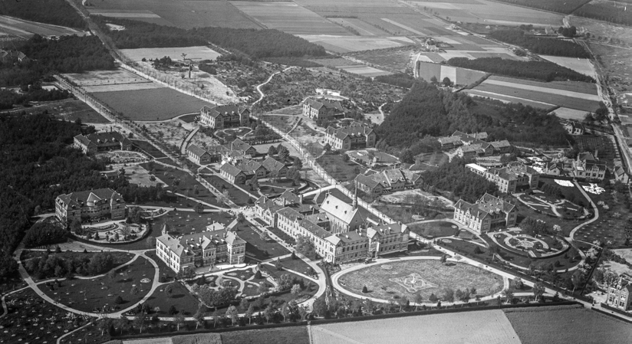
Notes:
Aviodrome: jaren dertig vorige eeuw

Slide 4
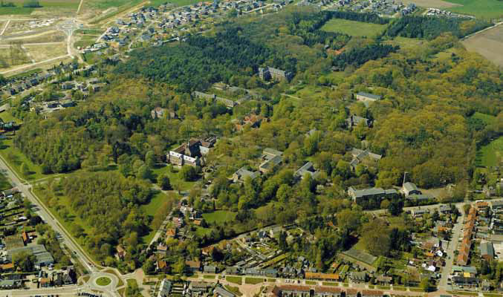

Slide 5
Vertrekpunten herontwikkeling
Behoud en versterking landschappelijke kwaliteit
Restauratie monumenten en (deel) overige gebouwen
Toevoeging van appartementen en woningen
Langdurige betrokkenheid

Slide 6
Toekomstige rol Renschdael Groep
Voorfinanciering planontwikkeling
Risicodragend ontwikkelaar grondexploitatie
Risicodragend ontwikkelaar opstalexploitatie
Blijvend eigenaar van meerdere monumenten
Notes:
Balans vinden tussen de benodigde voorinvesteringen en de toekomstige opbrengsten uit verkoop

Slide 7
Stand van zaken
Jan 2016: overeenkomst met intentie tot koop met VvG Instituut
2016: planvisie Renschdael
2017: voorbereiding bestemmingsplan met gemeente
in samenwerking met landschapsarchitect
Jan Joris en stedenbouwkundig bureau RHO en diverse onderzoeken flora en fauna
Nov 2017: Landgoed St. Anna (Ministerie)
5 jan 2018: Renschdael Groep eigenaar van St Annapark
18 jan 2018: code oranje/rood: storm

Slide 8
Stand van zaken
Jan-febr-mrt 2018: ter visie legging Ontwerp Bestemmingsplan en Beeld Kwaliteitsplan
22 jan 2018: algemene presentatie gemeente
Maart 2018: behandeling zienswijzen
Prognose:
April 2018: aanpassing tekst Bestemmingsplan en Beeld Kwaliteitsplan
Mei 2018: vaststelling door College en Raad
Mei-juni 2018: tweede ter visie legging
Definitief Bestemmingsplan St. Annapark medio 2018?
Intussen verkenning van business cases

Slide 9
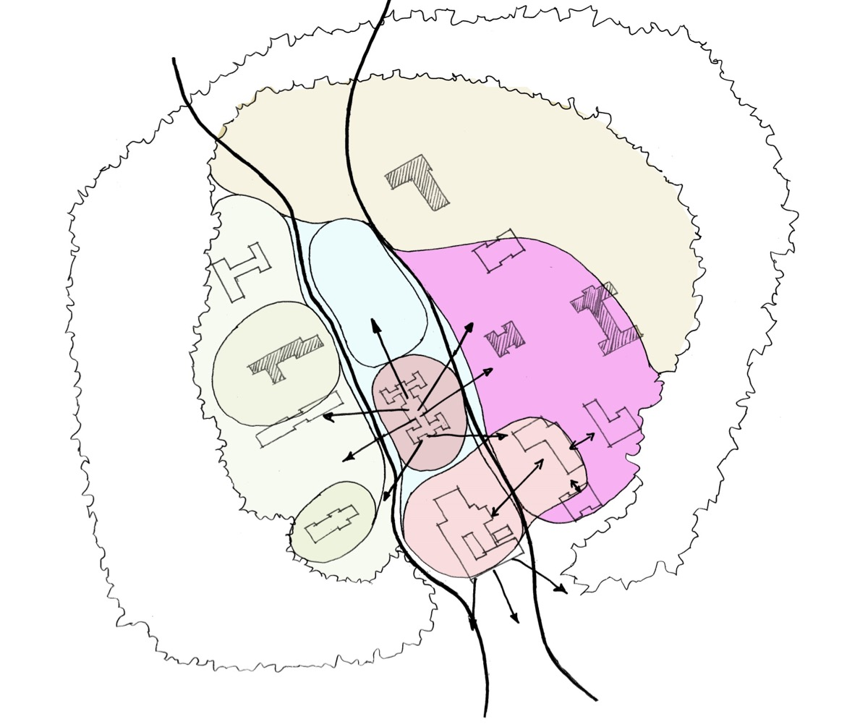
wonen
Zorg- wonen
wonen
Voorzieningen-publieksfuncties

Slide 11
Haalbaarheidsstudies bestaande gebouwen
Beoordeling en afweging per gebouw
Milieutechnische staat
Bouwkundige staat
Toekomstwaarde voor potentiële gebruiker
Financiële haalbaarheid
Situering in het gebied
Ruimtelijke kwaliteit
Notes:
Casco renovatie van 53 mio!

Slide 12
Taken in 2018
Opruimen stormschade: hoveniersbedrijf
Achterstallig onderhoud groene park: hoveniersbedrijf
veiligheidsmaatregelen
Voorbereiding explosieven onderzoek
Civiel technisch onderzoek
Business case marktverkenningen
Begin restauratie hoofdgebouw
Begin renovatie centrumgebouw
Sloop diverse opstallen

Slide 13
Ontwikkelingsstrategie
Herontwikkeling monumenten middels opbrengsten nieuwbouw programma
Gefaseerde aanpak van:
Flexibele bestemmingen / aanpassen aan marktbehoefte
Stimuleren van (tijdelijke) functies in het park
De restauratie van monumenten
De opstalontwikkeling
Het bouw- en woonrijp maken
Notes:
Balans vinden tussen de benodigde voorinvesteringen en de toekomstige opbrengsten uit verkoop

